Slide 1
Родительское собрание
Речевая готовность первоклассников
(Практикум для родителей)
учитель-логопед
МБОУ «Лицей № 9»
г.Белгорода
Гранкина А.А.

Slide 2

ПЛАН
1. Что такое речевая готовность ребёнка к школе?
2. Дисграфия и причины возникновения специфических ошибок на письме.
3. Родительский практикум: как предупредить нарушения письменной речи у младших школьников.

Slide 3
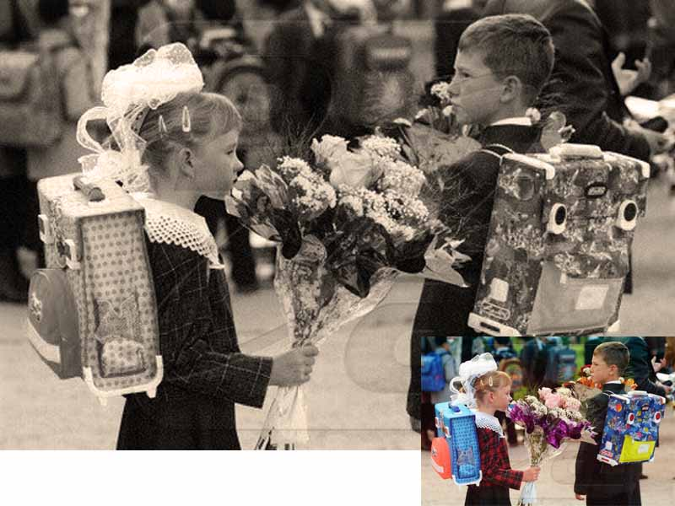
Речь выступает как средство регуляции психической деятельности и поведения, организует эмоциональные переживания, мыслительные операции, оказывает большое влияние на формирование личности, волевые качества, характер.
Значит речь служит активным средством всестороннего развития личности ребёнка.

Slide 4
Нарушения речи бывают двух видов:
нарушения устной речи (как ребенок говорит);
нарушения письменной речи (как он пишет).
Письмо – это сложный процесс, в котором участвует не только рука, но и все отделы головного мозга: лобные доли, височные, теменные и затылочные.
Значит, письму мы должны учить мозг, и к этому обучению мозг ребенка должен быть готов.

Slide 5
ЧТО ЖЕ ВКЛЮЧАЕТ В СЕБЯ РЕЧЕВАЯ ГОТОВНОСТЬ ?
Сформированность устной речи, которая включает в себя:
Слуховое восприятие и слуховую память.
Звуковую сторону речи.
Функции языкового анализа.
Лексическую сторону речи (словарный запас).
Грамматическую сторону речи.
Связную речь.
Сформированность высших психических функций
Развитие зрительного анализа и синтеза, пространственных представлений.

Slide 6

Таким образом, речевая готовность первоклассника является необходимым условием развития письменной речи, так как письмо является отражением устной речи.

Slide 7
На что нужно обратить особое внимание родителям первоклассника!
- если Ваш ребенок левша.
- если он - переученный левша.
- если Ваш ребенок посещал логопедическую группу.
- если у Вашего ребенка есть проблемы с памятью, вниманием.
- если в семье говорят на двух или более языках.
- если Ваш ребенок слишком рано пошел в школу.

Slide 8
Что же такое дисграфия?
Дисграфия – это частичное нарушение процесса письма, проявляющееся в стойких, повторяющихся ошибках, обусловленных несформированностью высших психических функций, участвующих в процессе письма.
(Р. И. Лалаева)

Slide 9
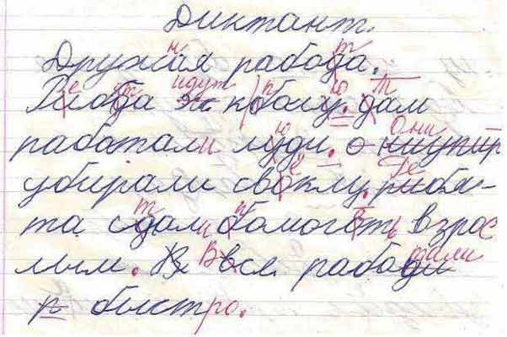
Пример ошибок

Slide 10
Как предупредить нарушения письменной речи у младших школьников?
Вот несколько игр и упражнений, в которые родители могут поиграть дома со своими детьми:
Упражнение "Пишем вслух"
Чрезвычайно важный и ничем не заменимый прием: всё, что пишется, проговаривается пишущим вслух в момент написания и так, как оно пишется, с подчеркиванием изученных орфограмм.
Упражнение «Волшебный диктант»
(Если ребёнок пропускает буквы)
Вы читаете предложение или его часть (3-4 слова). Ребенок простукивает слоги: ма-ма мы-ла ра-му, чтобы уловить ритм предложения. После этого он записывает этот ритм в виде пунктирной линии, где вместо слогов – черточки. Следующий этап: записать каждое слово в виде точек, по количеству букв в слове.

Slide 11
Упражнение "Корректурная правка".
Для этого упражнения нужна книжка, скучная и с достаточно крупным (не мелким) шрифтом. Ученик каждый день в течение пяти (не больше) минут работает над следующим заданием: зачеркивает в сплошном тексте заданные буквы. Начать нужно с одной буквы, например, "а". Затем "о", дальше согласные, с которыми есть проблемы, сначала их тоже нужно задавать по одной. Через 5-6 дней таких занятий переходим на две буквы, одна зачеркивается, другая подчеркивается или обводится в кружочек. Буквы должны быть "парными", "похожими" в сознании ученика.

Slide 12
Упражнение «Словесный мяч".
Один игрок говорит слово, а второй должен продолжить, называя слово на последнюю букву прозвучавшего слова: «автобус – слон – носки и т. д.»
Эта игра универсальна, в неё можно играть вдвоем и всей семьёй.
Игра «Заколдованные слова»
Ребенок должен убрать лишний слог и узнать слово.
Сапохар, пераченье, хадулва, васуренье, пинарожки, сугрохари, грукрыши, кабрыкао, балиранки.
«Лабиринты»
Лабиринты хорошо развивают крупную моторику (движения руки и предплечья), внимание, безотрывную линию. Следите, чтобы ребенок изменял положение руки, а не листа бумаги.

Slide 13
Упражнение «Весёлый мультфильм»
(Если ребёнок делает ошибки в словарных словах).
Даём ребёнку задание: мысленно сочинить очень смешной мультфильм, в котором по порядку будут появляться предметы, которые вы назовёте. Ребёнок закрывает глаза, а вы начинаете диктовать словарные слова, очень чётко проговаривая все безударные гласные, непроизносимые согласные и другие сложные случаи: корабль, корова, лестница, корзина…
Он их увязывает в голове в какой-то смешной сюжет, потом открывает глаза и рассказывает свой мультфильм. Вы живо реагируете.
Далее совместно с ребенком проверяете написание словарных слов.
Игра «Пропавшие слова»
Тишина царит в дремучем … Умолкли … Вот-вот начнется … .
Игра «Закончи предложение»
Барсик залез на дерево, которое ……..
Барсик залез на дерево, потому что ……
Барсик залез на дерево, где ………….

Slide 14
Рекомендации
Упражнения для развитие зрительного анализа и синтеза, пространственных представлений
Ориентировка в правой и левой сторонах пространства и в пространственном расположении предметов по отношению друг к другу;
Ориентировка на собственном теле, дифференциация правых и левых его частей;
Конструирование фигур из спичек, палочек;
Узнавание предметов в усложненных условиях (предметы изображенные пунктиром, наложенные друг на друге, «зашумленные»).

Slide 15
Несколько советов родителям:
  1. Как можно чаще играйте с детьми в ролевые игры.
2. Если ребенку задали на дом много писать, то разбейте текст на части и задание выполняйте в несколько приемов.
3. Не заставляйте ребенка переписывать много раз домашние задания, это не только нанесет вред здоровью ребенка, но и приведет к нежеланию учиться, а также увеличит количество ошибок.
4. Хвалите своего ребенка за каждый достигнутый успех, как можно меньше упрекайте в неудачах.

Slide 16

Спасибо за внимание!

